Slide 1



Slide 2










KHỞI ĐỘNG
Hãy cùng cô hát vang bài hát
“Vui đến trường”

Slide 3







Chủ đề 2: Đi học vui sao
Nói - nghe
Ngôi trường của em

Slide 4

Thứ ngày tháng 10 năm 2021
Tiếng Việt
Nghe – nói: Ngôi trường của em

Slide 5






Yêu cầu cần đạt
Nói một câu hoặc nhiều câu
Nói thành câu đủ ý
Nói đúng
chủ đề
Bộc lộ được cảm xúc

Slide 6




Hoạt động 1
Nói những điều em thích về trường của em

Slide 7

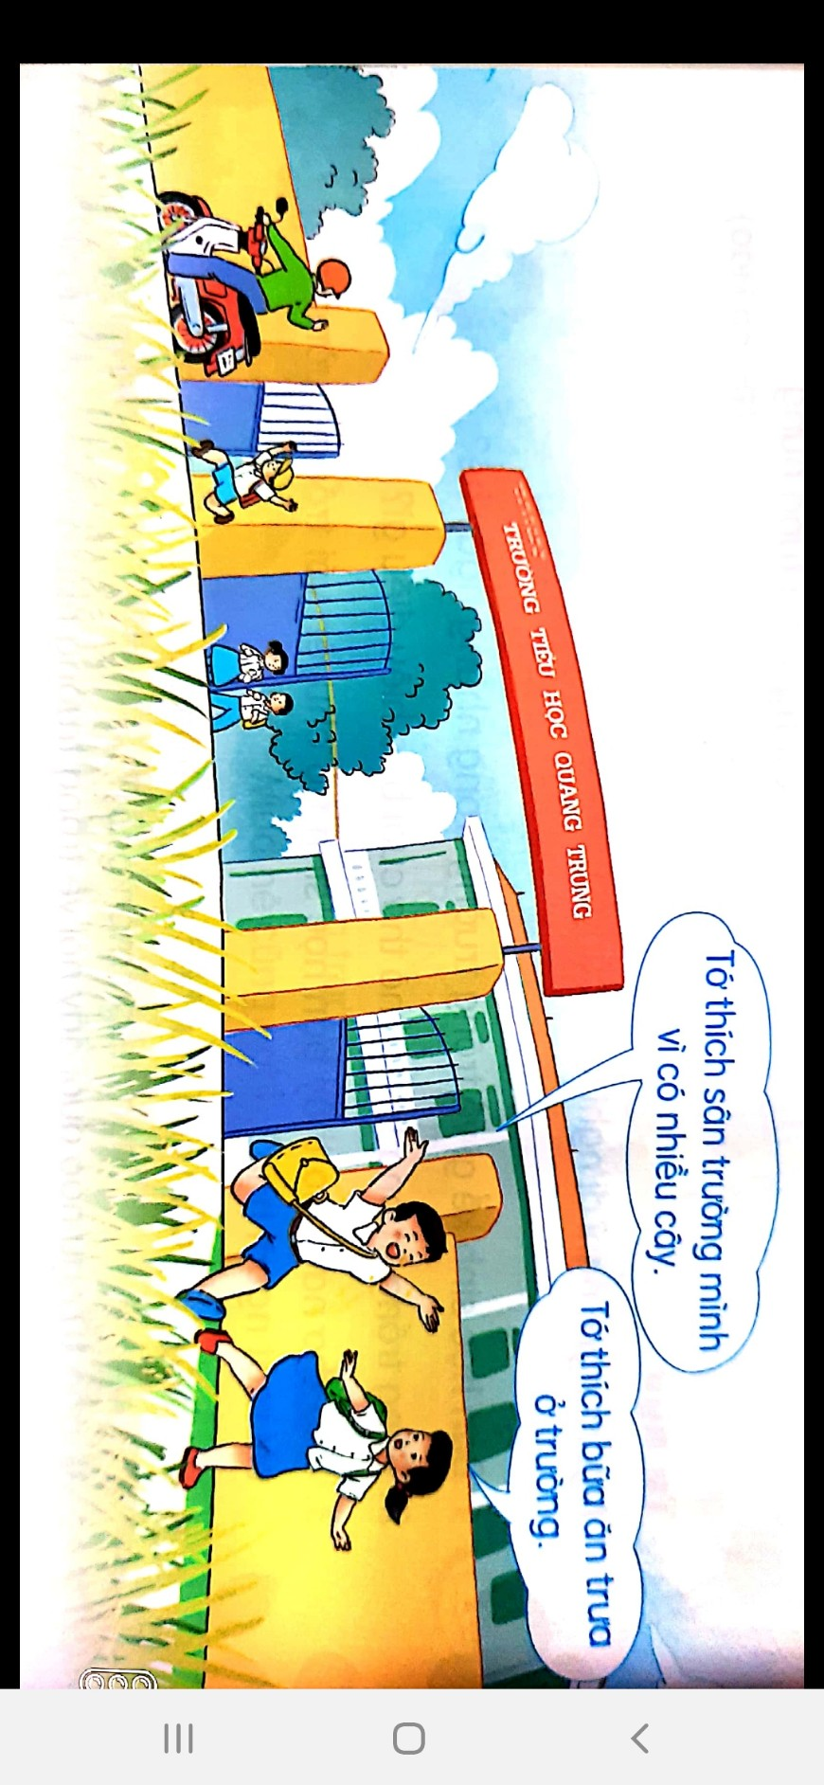

Cho cô biết, trong bức tranh này có những nhân vật nào?
Các con hãy quan sát kĩ, khi nói chuyện các bạn có thái độ, chử chỉ ra sao?

Slide 8



Gợi ý
Trường em tên là gì?
Điều gì khiến em yêu thích, muốn đến trường hằng ngày?
Các con lưu ý, chúng mình có thể nói 1 câu hoặc nhiều câu và cần nói thành câu, nói đủ ý, đúng chủ đề và bộc lộ được cảm xúc của mình nhé.

Slide 9

THẢO LUẬN NHÓM
Notes:
Chiếu màn hình TL nhóm – Báo cáo kết quả thảo luận: GV kích chọn nhóm nào, nhóm đó sẽ đổi màu để tiến hành báo cáo

Slide 10




Hoạt động 2
Em muốn trường mình
có những thay đổi gì?

Slide 11



CHIA SẺ
Con mong …

Slide 12




Vận dụng
+ Kể về ngôi trường của mình.
+ Nêu những điều mình cảm thấy nên thay đổi và lí do muốn thay đổi.
Nói với người thân những điều mà em muốn trường mình thay đổi.
+ Nêu mong muốn thay đổi điều đó như thế nào?

Slide 13





Tạm biệt và hẹn gặp lại các con

